Slide 1
Thema: «Mein sechszehntes jahrhundert»
Le thème:
«Mon seizième siècle»

Slide 2
Тема: «Мой XVI век»

Slide 3
Работа с таблицей

Slide 4
Работа с таблицей

Slide 5
Работа с хронологией

Slide 6
Работа с комиксом

Slide 7
Работа с комиксом

Slide 8
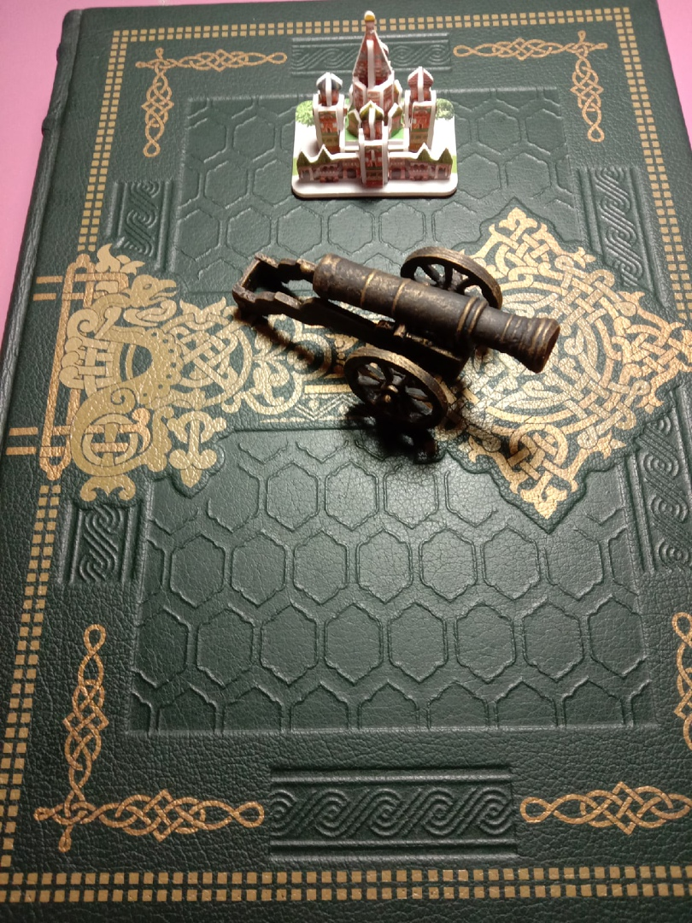
Работа с моделями

Slide 9
Работа с кубиками историй

Slide 10
Домашнее задание
Le devoir: «Je vivais au seizième siècle».
Die Hausaufgabe ist: Schreibt den Aufsatz: «Ich lebte im sechzehnten Jahrhundert»

